Slide 1
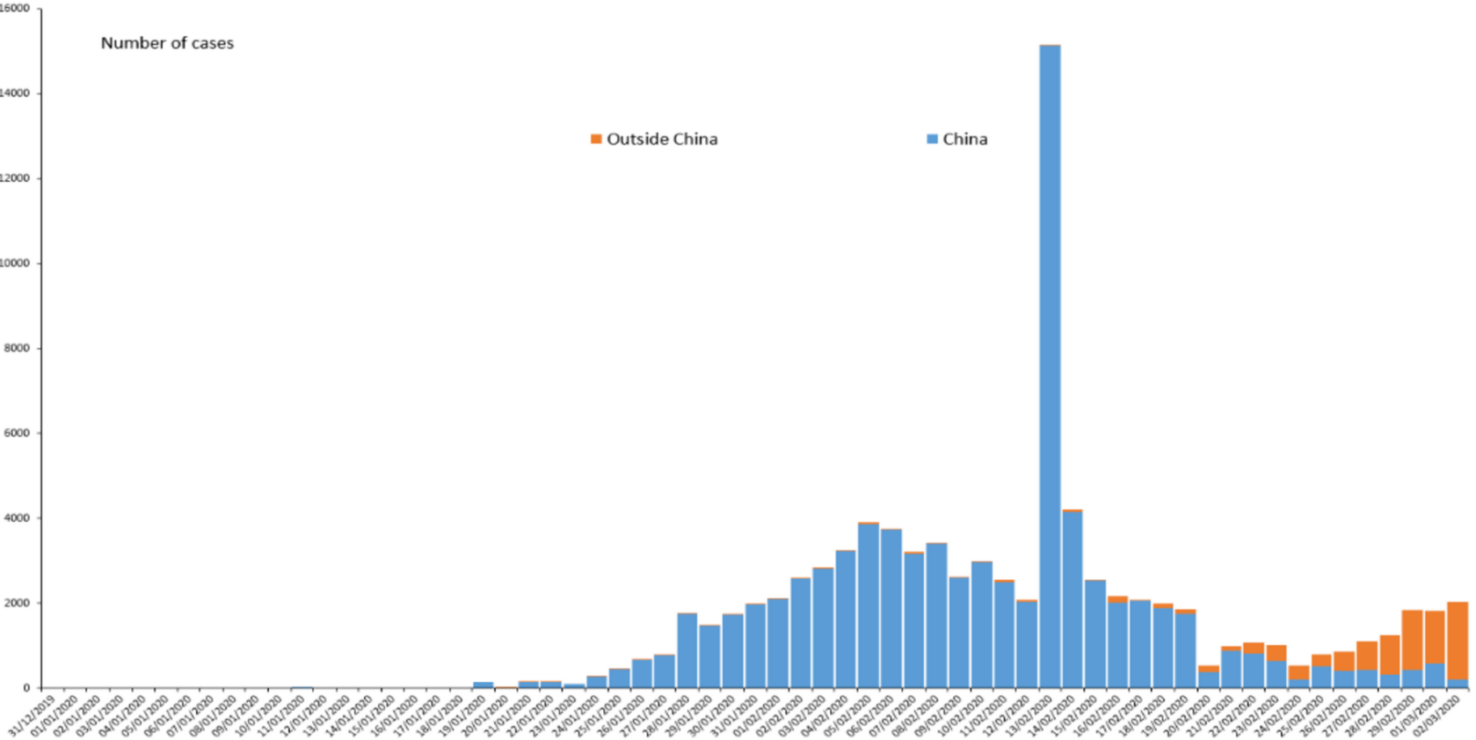
Update zu COVID-19, 3. März 2020
 | Neue Fälle | Insgesamt | Ernsthaft erkrankt | Genesene | Neue Todesfälle | Insgesamt Todesfälle | Sterberate
Weltweit | +1.842 | 90.910 | >7.067 | 47.955 | +74 | 3.123 | 3,4%
China | +115 | 80.285 | >6.790 | 47.204 | +31 | 2.946 | 3,7%
Hubei | +114 (Wuhan +111) | 67.217 | 6.593 | 36.167 | +31 | 2.834 | 4,2%
ECDC ; Stand 02.03.2020

Slide 2
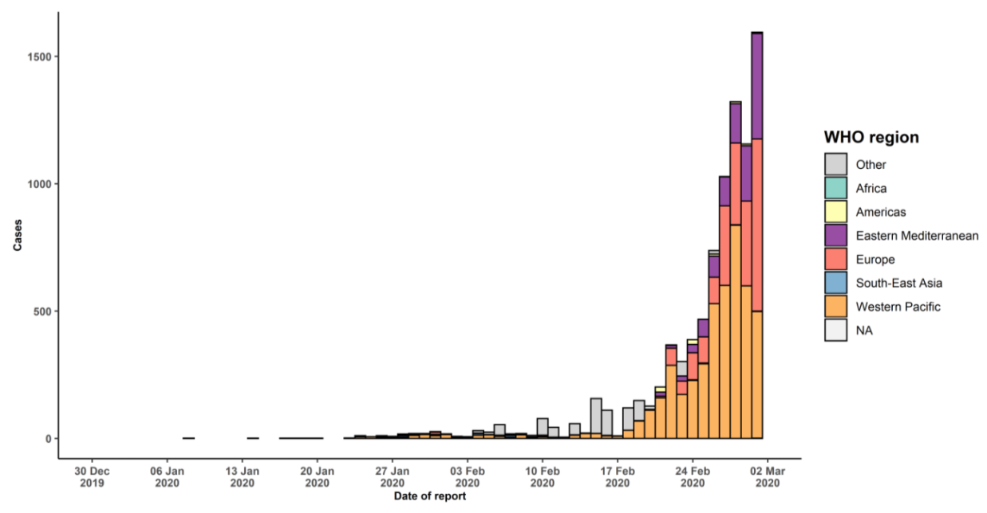
Update zu COVID-19, 3. März 2020
 | Neue Fälle* | Insgesamt | Ernsthaft erkrankt | Genesene | Neue Todesfälle | Insgesamt Todesfälle** | Sterberate
Außerhalb China (72 Länder) | +1.727 | 10.625 | mind. 277 | 751 | +43 | 177 | 1,7%
WHO EURO | +525 | 2.749 | 157 | 191 | +19 | 56 | 2,0%
*Neue Fälle in: Algerien (2), Andorra (1), Australien (2), Bahrain (2), Belgien (6), Deutschland (35), Finnland (1), Frankreich (61), Indien (2), Irak (7), Iran (523), Island (6), Israel(2), Italien (342), Japan (18), Jordanien (1), Kanada (3), Katar (4), Kroatien (1), Kuweit (10), Lettland(1), Libanon (3), Marokko (1), MS Diamond Princess (1), Niederlande (8), Norwegen (6), Österreich (4), Pakistan (1), Portugal (2), Russland (1), Saudi-Arabien (1), Schweden (1), Schweiz (6), Senegal (1), Singapur (2), Spanien (36), Südkorea (600), Tschechische Republik (1), Tunesien (1), USA (16), Vereinigtes Königreich (4)
**Todesfälle: Australien (1), Kreuzfahrtschiff (6), Frankreich (3), Iran (66), Italien (52), Japan (6), Philippinen (1), San Marino (1), Südkorea (34), Thailand (1), USA (6)
ECDC ; Stand 02.03.2020

Slide 3
Update zu COVID-19, 3. März 2020
Provinz | Kumulative Inzidenz /100.000 EW | Δ (zum Vortag, absolut) | Trend (exponentieller Anstieg) | Maßnahmen¹ | Bekannte exportierte Fälle ins Ausland
CHINA | 5,6 | +115 | - |  | Ja (multiple)
Hubei | 113,7 | +114 | - | + | + (multiple)
Zhejiang (v.a. Wenzhou, Hangzhou, Ningbo und Taizhou) | 2,13 | 0 | - | + | -
Jiangxi | 2,02 | 0 | - | - | -
Hainan | 1,83 | 0 | - | - | -
Chongqing | 1,87 | 0 | - | - | -
Bejing | 1,90 | 0 | - | - | + (Russland)
Anhui | 1,58 | 0 | - | - | -
Macau | 1,50 | 0 | - |  | + (Malaysia, Südkorea)
Hunan | 1,48 | 0 | - | - | -
Shanghai | 1,39 | 0 | - | - | -
Henan | 1,33 | 0 | - | - | -
Heilongjiang (v.a. Harbin) | 1,27 | 0 | - | + | -
Guangdong (v.a. Shenzhen, Guangzhou) | 1,21 | 0 | - | - | + (Südkorea, Ägypten)
Ningxia | 1,07 | +1 | - |  | -
Tianjin | 0,87 | 0 | - | + | -
+ Ein- und Ausreisebeschränkungen und empfohlene Ausgangssperren für die Bewohner
Stand: 02.03.2020

Slide 4
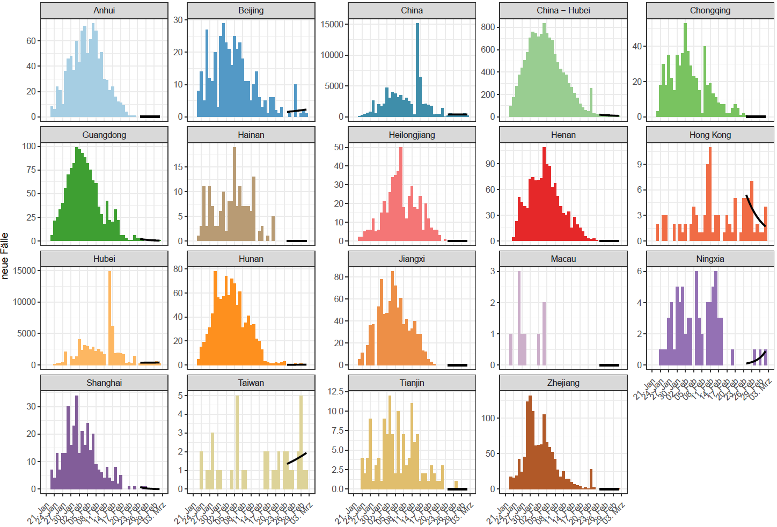
Stand: 02.03.2020
Notes:
Provinzen in China mit einer Inzidenz >1 plus Tianjin

Slide 5
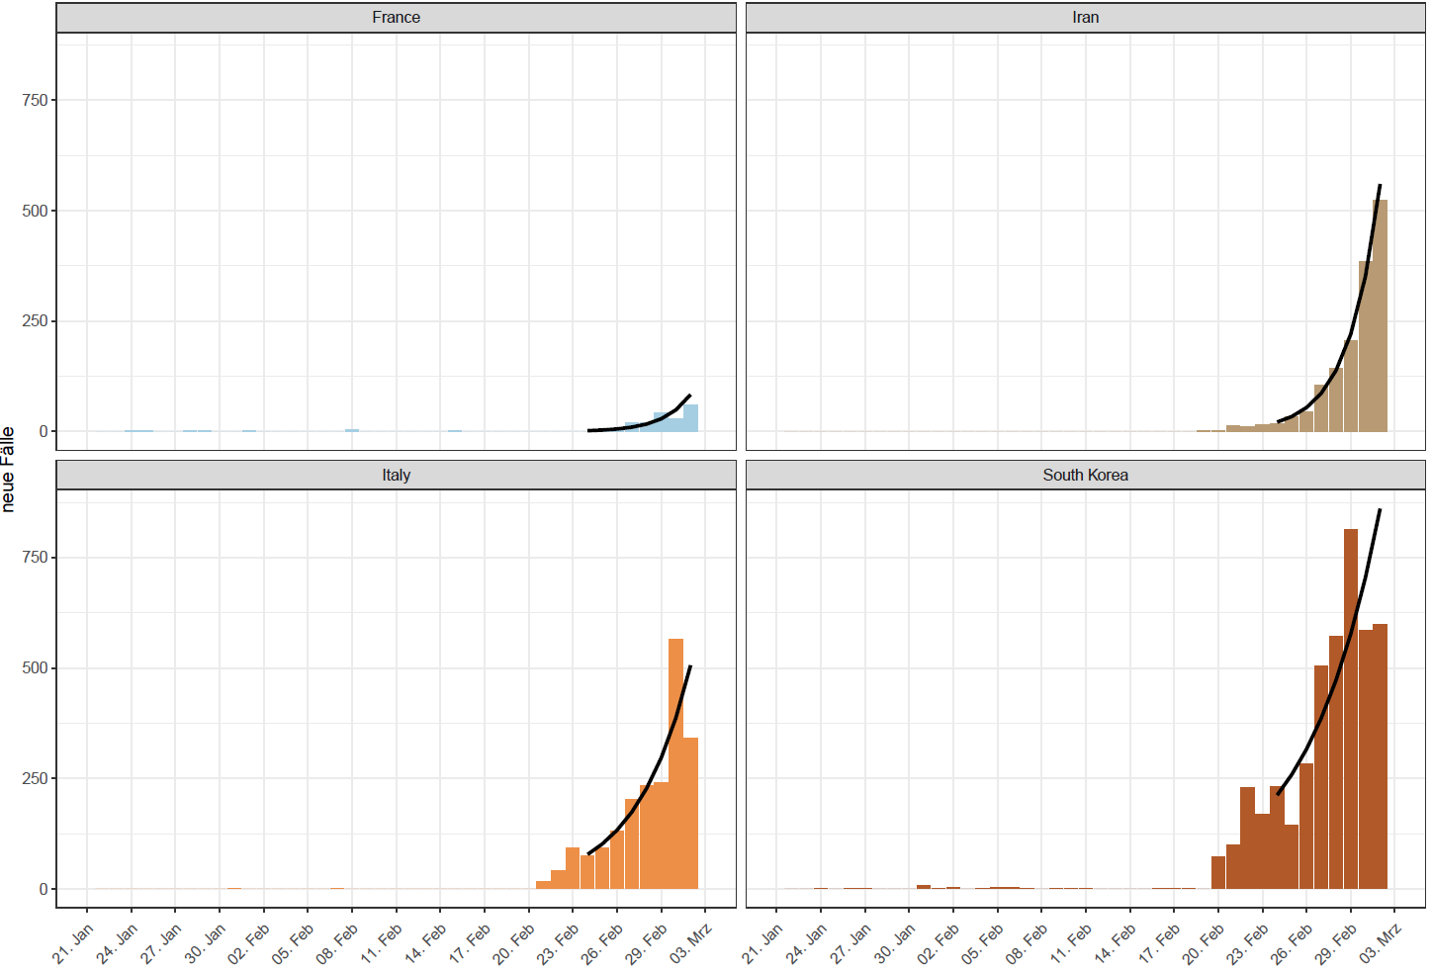
Stand: 02.03.2020
Notes:
Länder außerhalb China (minus Deutschland) mit >50 Fällen
Others: Kreuzfahrtschiff

Slide 6
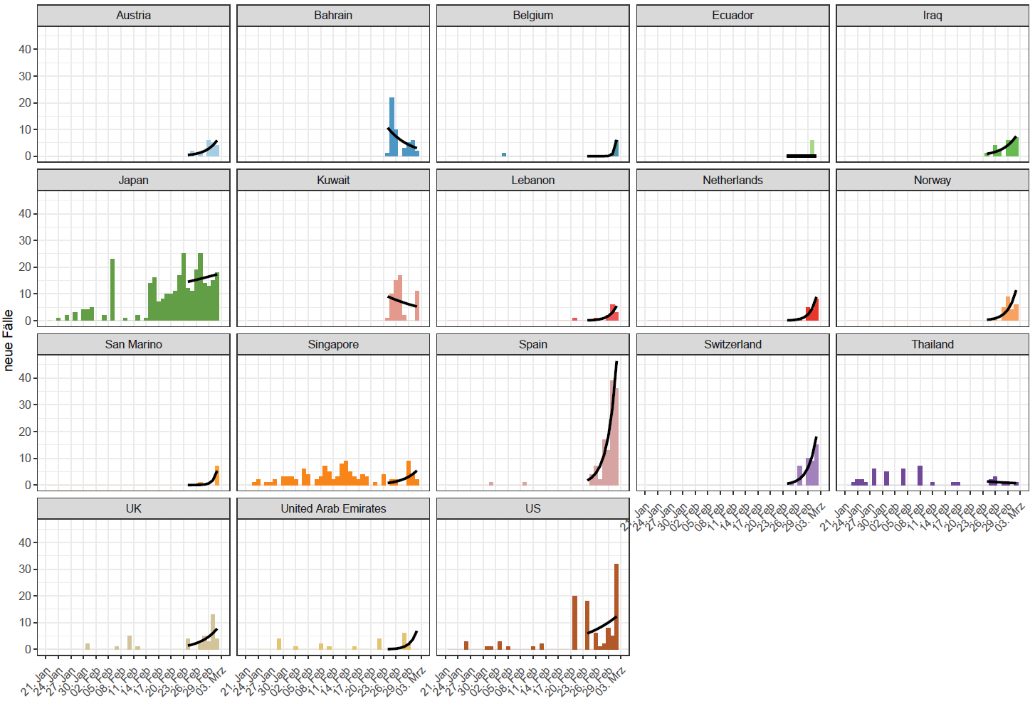
Stand: 02.03.2020
Notes:
Länder außerhalb China (minus Deutschland) mit >5 und <50 Fällen

Slide 7
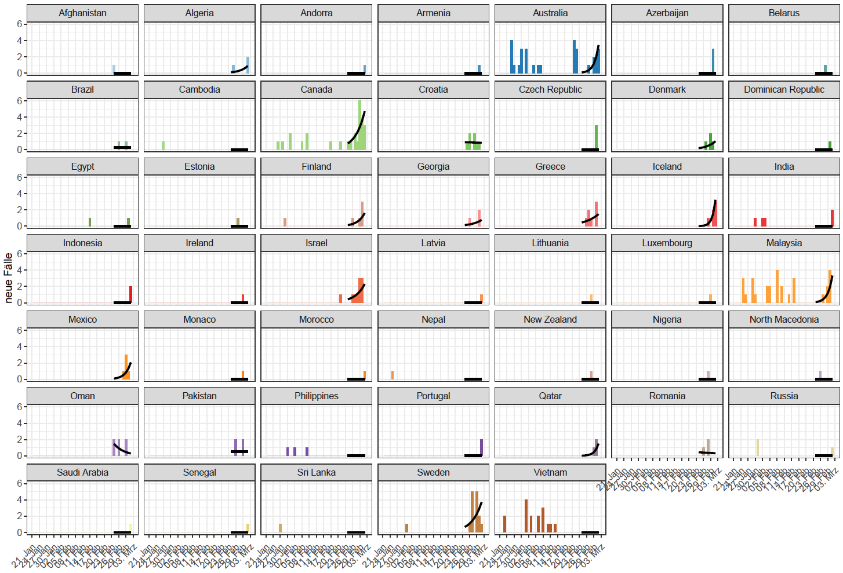
Stand: 02.03.2020
Notes:
Länder außerhalb China (minus Deutschland) mit <5 Fällen

Slide 8
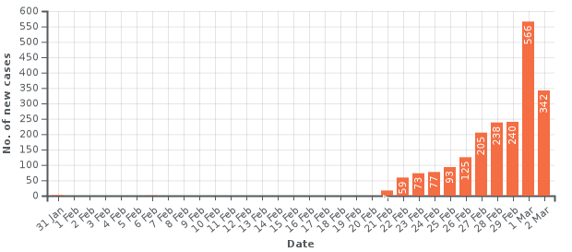
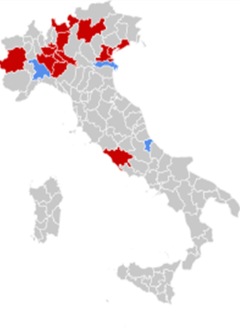
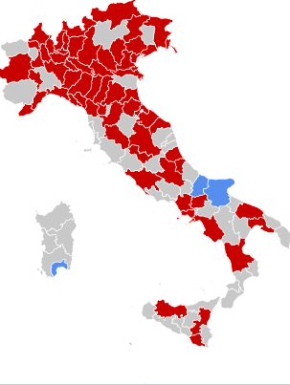
COVID-19/ Italien
2.036 (+342) Fälle; davon 1.254 (62%) in Lombardei, 273 (16%) in Venetien und 335 (17%) in Emilia-Romagna
52 Todesfälle (Sterberate 2,5%)
Cluster Lombardei
Bis zum 02. März gab es in der Lombardei 1,254 (+270) bestätigte Fälle und 38 Todesfälle
Derzeit sind 7 von 11 Provinzen in Lombardei betroffen: Bergamo, Cremona, Lodi, Mailand, Monza und Brianza, Pavia und Sondrio.
Cluster Venetien (Veneto):
Bis zum 01. März gab es 273 (+10) bestätigte Fälle in Venetien, und 2 Todesfälle in der Gemeinde Vo'.
Betroffene Provinzen sind Padua, Treviso und die Metropolitan Stadt Vendig.
21.02.2020
02.03.2020

Slide 9
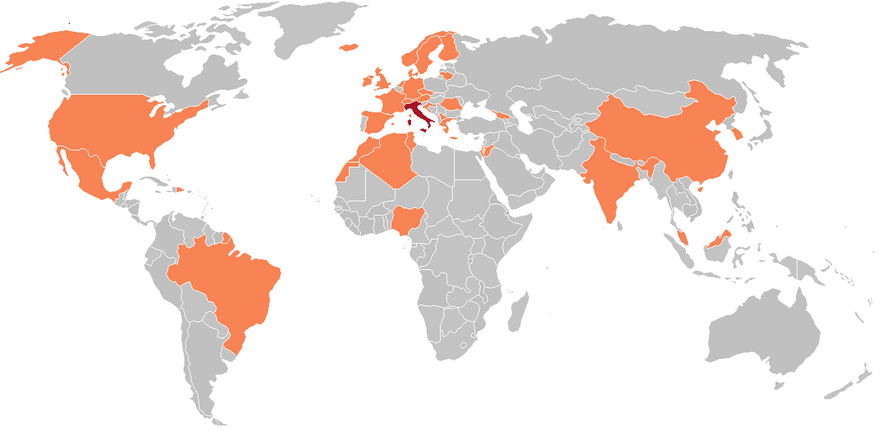
COVID-19/ Italien
Emilia-Romagna:
Bis zum 01. März wurden 335 (+50) Fälle gemeldet und 11 Todesfälle.
Betroffen in der Emilia-Romagna war zunächst nur die Provinz Piacenza. In der Folgezeit wurden Fälle auch aus den Provinzen Parma, Modena und Rimini gemeldet.
Verbreitung außerhalb Italien
Importierte Fälle aus Italien wurden in 37 Länder gemeldet
Importierte Fälle aus Mailand, Lombardei (Provinz Bergamo und Provinz Sondrio), Parma (Emilia-Romagna) wurden außerhalb Italien gemeldet. .

Slide 10
COVID-19/ Italien
Maßnahmen:
Quarantäne von mehr als 50.000 Menschen aus 11 verschiedenen Gemeinden in Norditalien. Die Strafen für Verstöße reichten von einer Geldstrafe von 206 € bis zu drei Monaten Haft. Das italienische Militär und die Strafverfolgungsbehörden wurden angewiesen, die Abriegelung zu sichern und durchzuführen.
In zehn Gemeinden in der Lombardei, einer im Veneto und einer in der Emilia Romagna wurden Schulen geschlossen. Alle religiösen Dienste wurden gestrichen. Der Regionalzugverkehr zu den am stärksten betroffenen Gebieten wurde eingestellt.
Die Behörden in Venetien haben die letzten zwei Tage des Karnevals von Venedig abgesagt. Die Behörden im Piemont haben die letzten drei Tage des Karnevals von Ivrea abgesagt.
Internationales Reaktionen:
Die folgende Länder haben beschlossen, einreisende Italiener 14 Tage in Quarantäne zu halten: China, Kasachstan und Kirgisistan.
Argentinien, Frankreich, Kroatien, Ägypten, Griechenland, Irland, Israel, Lettland, Litauen, Ukraine, Serbien und Südafrika haben eine 14-tägige Quarantäne für Personen aus der Lombardei und dem Venetien erlassen
Island und Malta verlangen eine „freiwilligen Quarantäne“ für alle Bürger aus Emilia-Romagna, Lombardei, Piemont und Venetien.
Frankreich, Griechenland, Irland, Kroatien, Russland, Spanien und die Türkei raten von Reisen nach Italien ab
keine Änderung

Slide 11
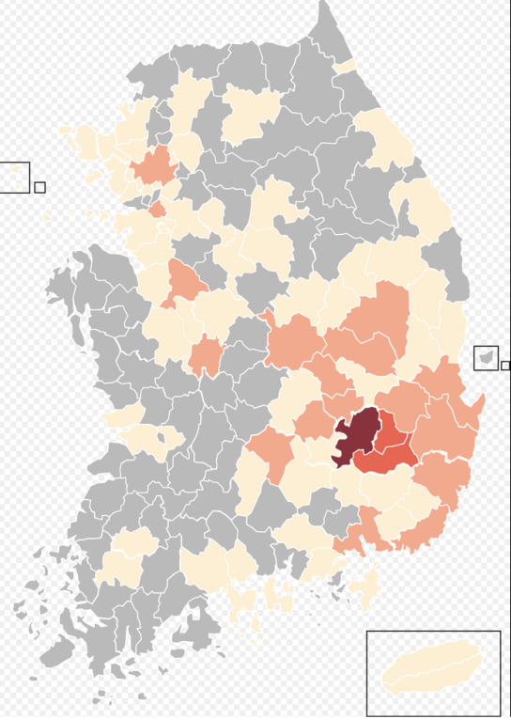
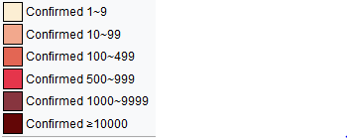
COVID 19/Südkorea
4.812 Fälle (+600); 34 Todesfälle (+8); Sterberate: 0,7% (BNO News: Stand 03.03., 0815)
57,4% gehören zum Shincheonji Church-Cluster
39% sind nicht zugeordnet bzw. sind unter Ermittlung
2,8% gehören zum Cheongdo Daenam Hospital Cluster
0,8% sind importiert (KCDC: Stand 02.03., 2100)
Stand 02.03 0500;
Quelle: https://en.wikipedia.org/wiki/2020_coronavirus_outbreak_in_South_Korea
Notes:
https://www.cdc.go.kr/board/board.es?mid=a30402000000&bid=0030

Slide 12
COVID 19/Südkorea
Maßnahmen
Der Präsident hat die höchste Krisenalarmstufe ausgerufen
Alle Behörden in 24-Stunden-Alamrbereitschaft versetzt
25 Milliarden US-Dollar für Response und Eindämmung
US CDC, Warnungen der Stufe 3 („Verschiebung nicht notwendiger Reisen“) für Reisende nach Südkorea (29.02.)
Mehrere Länder haben Einreiseverbote und Reisebeschränkungen für Reisende aus Südkorea verhängt
Große Kirchen haben Gottesdienste eingestellt
Quellen:
Guardian: https://www.theguardian.com/world/live/2020/mar/03/coronavirus-live-updates-china-latest-news-us-australia-deaths-markets-italy-iran-update-cases-italy-south-korea-japan?page=with:block-5e5ddbdf8f0811db2fb0281f#block-5e5ddbdf8f0811db2fb0281f
Korean Air: https://www.koreanair.com/global/de/2020_02_TSA_detail.html?fbclid=IwAR0JnLH-Ldp2UOzSLXX0cq65rtfLnVPYeRdpPXWMNhtpouIJiD7V5olpBK8
BBC News: https://www.bbc-news.de/nachrichten/coronavirus-sudkoreanische-kirchen-stellen-den-gottesdienst-ein-wenn-die-falle-steigen/

Slide 13
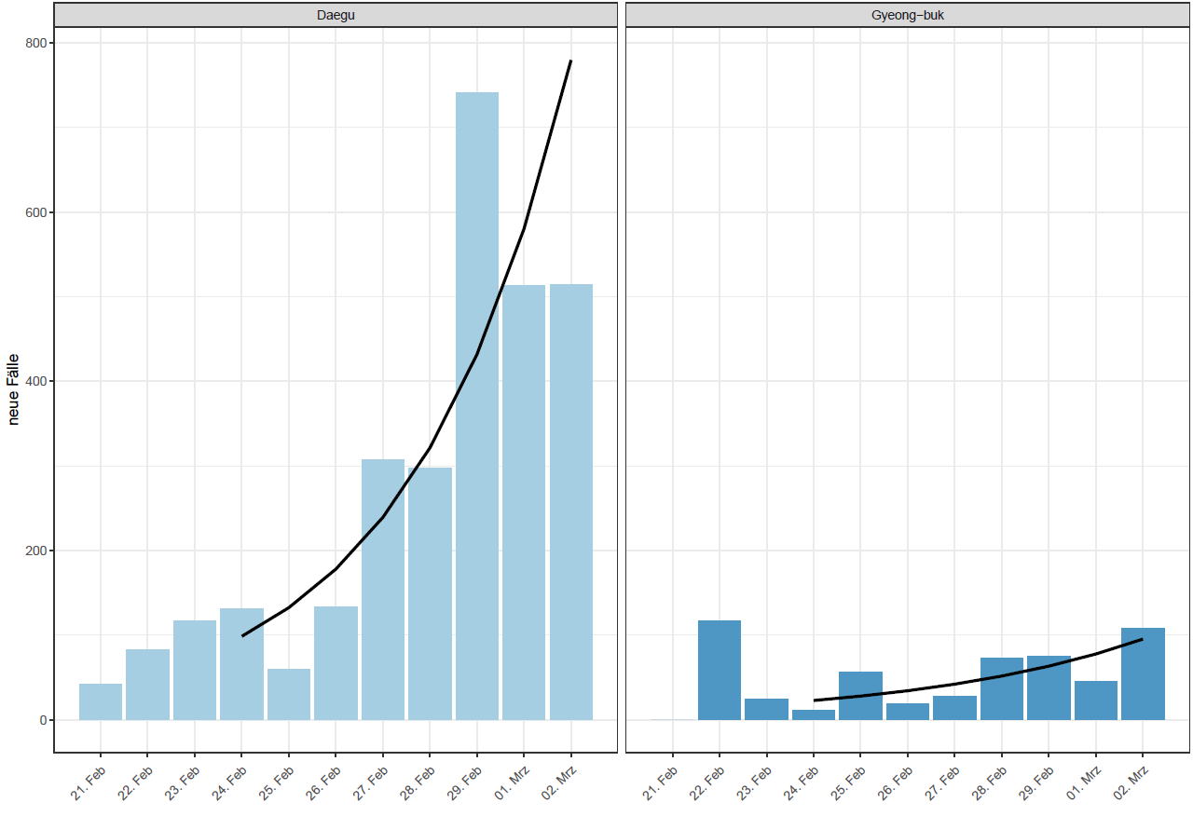
Stand: 02.03, 1700; Quelle, KCDC
Notes:
Hier könnte wir ggf. die Trendfolie enfügen

Slide 14
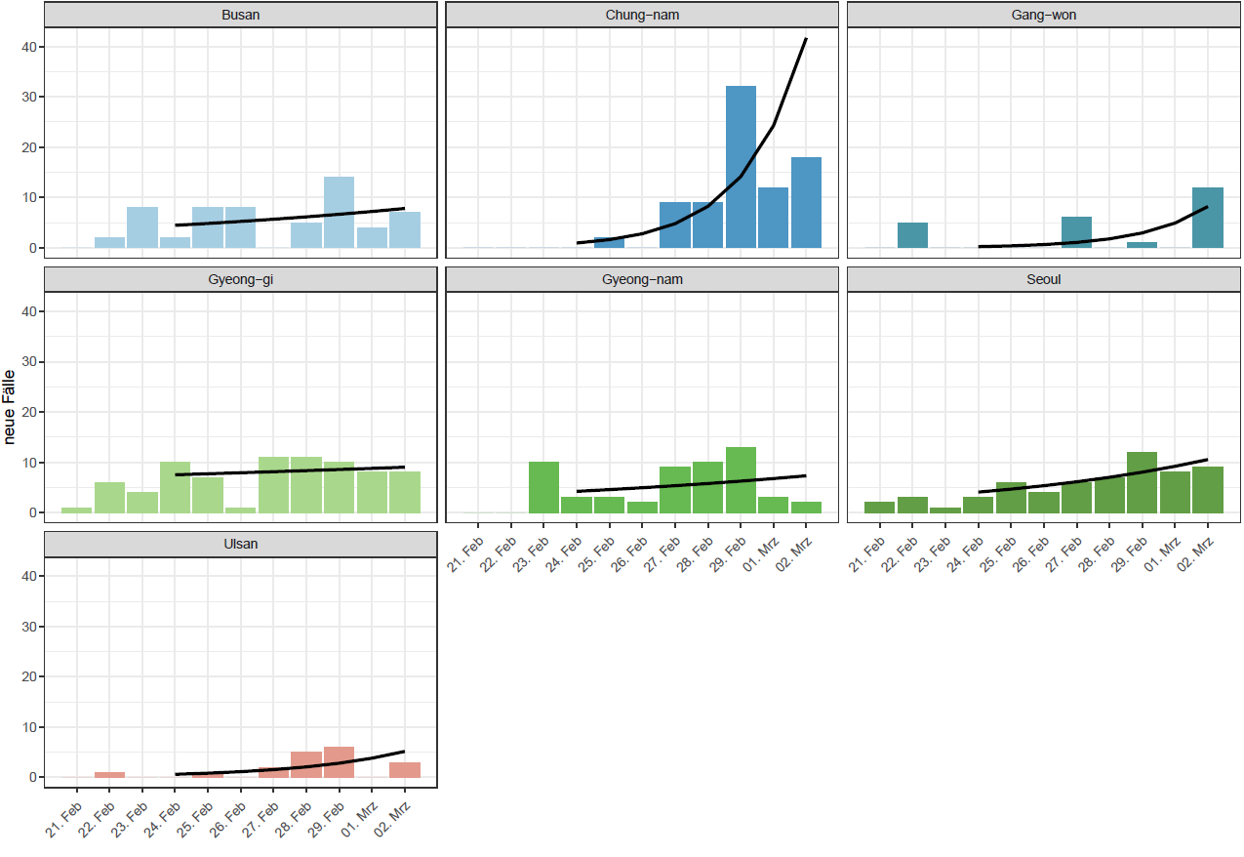
Stand: 02.03, 1700; Quelle, KCDC
Notes:
Hier könnte wir ggf. die Trendfolie enfügen

Slide 15
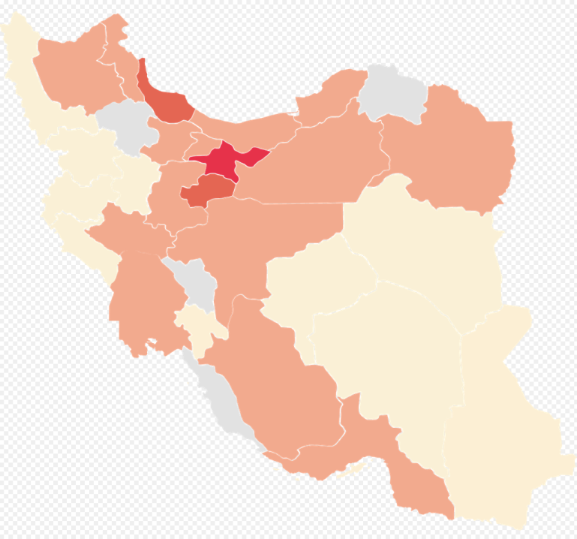
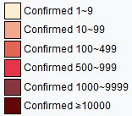
COVID 19/Iran
1501 (+523) Fälle; 66 (+12) Todesfälle; Sterberate: 4,4% (BNO News: Stand 02.03, 0815)
höchste Zahl von Todefälle außerhalb China
Mehrheit der Fälle in Teheran (n=349, 35,7%) gefolgt von Qom (n=139, 14,2%), Guilan (n=101, 10,3%), Markazi (n=67, 6,9%) (Stand 01.03, 0800)
Notes:
Karte, Iran
Dunkelrot = erster bestätigter Fall (Qom)
Rot = Bestätigte Fälle
Blau = Verdachtsfäll

Slide 16
COVID 19/Iran
Maßnahmen
300.000 Teams mobilisiert um Tür zu Tür Kontrollen durchzuführen
Drohnen zur Desinfektion von Straßen eingesetzt
WHO liefert 7.5 Tonnen medizinisches Material und 1.000 Test Kits
Präsident kündigte am 26.02: keine Pläne Gebiete / Städte abzuriegeln
Alle Landesgrenzen geschlossen
US CDC, Warnungen der Stufe 3 („Verschiebung nicht notwendiger Reisen“) für Reisende nach Iran (28.02.)
Quellen:
BBC News: https://www.bbc.com/news/world-middle-east-51642926
Wall Street Journal: https://www.wsj.com/articles/iran-mobilizes-300-000-people-and-deploys-drones-and-water-cannon-to-halt-the-spread-of-coronavirus-11583157765
CDC: https://wwwnc.cdc.gov/travel/notices/warning/coronavirus-iran
Notes:
Karte, Iran
Dunkelrot = erster bestätigter Fall (Qom)
Rot = Bestätigte Fälle
Blau = Verdachtsfäll

Slide 17
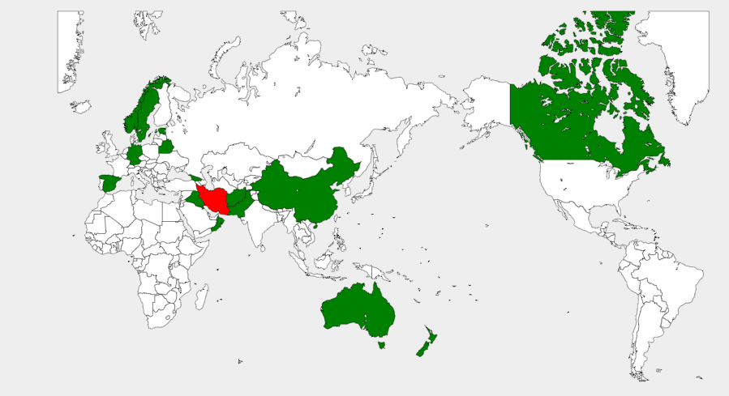
COVID 19/Iran
Länder mit Fällen, die mit Iran verlinkt sind (Stand 01.03)
Quelle: https://en.wikipedia.org/wiki/2020_coronavirus_outbreak_in_Iran

Slide 18
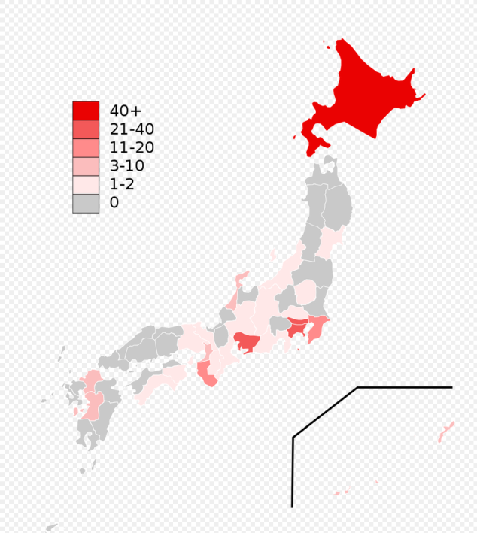
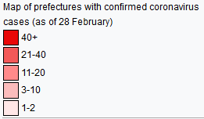
COVID 19/Japan
274 Fälle (+18), 6 Todesfälle (+0), Sterberate 2,2% (BNO News: Stand 03.03., 0815)
Mehrheit der Fälle auf Hokkadio (n=69, 26,0%), gefolgt von Tokyo (n=34, 14,0% ), Aichi (n=27,10,2% ) und Kanagawa (n=21, 7,9%) (Stand 01.03)
Häufung von Fällen auf Hokkaido mit unbekannten Infektionsketten
Maßahmen
Die nordjapanische Insel Hokkaido hat einen dreiwöchigen Ausnahmezustand ausgerufen
Grundschulen in Japan sollen ab 02.02 bis Ende März geschlossen bleiben.
Tokyo Disneyland, Tokyo Disney Sea und Tokyo Disney Resort sind vorübergehend ab 29.02 bis 16.03 geschlossen
Quellen:
Japan Times: https://www.japantimes.co.jp/news/2020/02/28/national/hokkaido-emergency-coronavirus/
2020 Coronavirus Outbeak in Japan: https://en.wikipedia.org/wiki/2020_coronavirus_outbreak_in_Japan

Slide 19
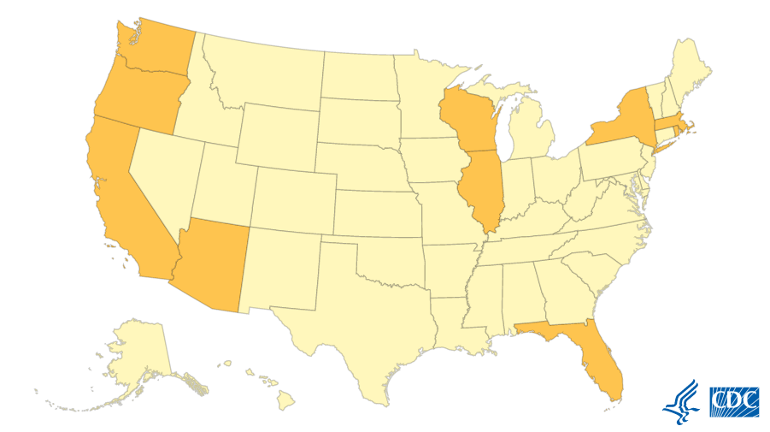
COVID-19/ USA
103 Fälle; davon 6 Todesfälle (alle in Washington), Sterberate 5,8%
7 Ernsthaft erkrankt
Die Gensequenz eines Schülers aus Snohomish County (Beginn der Symptome am28. Februar ) und des Falls aus Snohomish County am 21. January sind identisch. ➔ die Übertragung im Bundesstaat Washington in den letzten 6 Wochen hat stattgefunden, was zu einigen hundert Fällen hätte führen können.
Da weitere Labore testen dürfen, werden wahrscheinlich auch dort die Fallzahlen steigen.
During the week of February 23, CDC reported community spread of the virus that causes COVID-19 in California, Oregon and Washington. Community spread in Washington resulted in deaths in the United States from COVID-19, as well as the first reported case of COVID-19 in a health care worker, and the first potential outbreak in a long-term care facility.

Slide 20
COVID 19/importiert Fälle aus Ägypten
2 Fälle in Frankreich, die mit einer Gruppe in Ägypten verreist waren
Fall 1: 72-jähriger Mann, am 27.02. auf SAR-CoV-2 positiv getestet
Fall 2: Mit Reisegruppe in Ägypten
1 Fall in Kanada mit Reiseanamnese in Ägypten
Die ägyptischen Behörden sind informiert und führt Ermittlungen durch
Quellen:
https://www.bretagne.ars.sante.fr/coronavirus-premier-cas-confirme-en-bretagne
https://www.lyonne.fr/dijon-21000/actualites/quatre-cas-de-coronavirus-covid-19-a-l-hopital-de-dijon-tous-les-patients-ont-plus-de-80-ans-l-un-est-en-reanimation_13754337/
National Post: https://nationalpost.com/news/ontario-health-officials-report-8th-confirmed-case-of-novel-coronavirus
Wall Street Journal:

Slide 21
COVID-19/ Australia
33 Fälle; davon 1 Todesfall
15 reiseassoziierte Fälle mit Wuhan
10 Fälle stehen im Zusammenhang mit dem Repatriierungsflug der Diamond Princess aus Japan
7 importierte Fälle aus Iran
1 Fall in HCW

Slide 22
WHO Definition (SitRep)
Kein Land mit „Communtiy transmission“
26 Länder mit „Local Transmission“

